Slide 1

Meilenstein 4
Projekt Gruppe 16 -
Reto Mayer, Marco Sutter, Fabian Wipf

Slide 2
Begrüssung
-
Protokollabnahme
- Stand der Arbeit
- Demonstration
- Kundenseitiges Feedback/ weiteres Vorgehen

Slide 3
Stand Issues
-
Meilenstein 4 umgesetzt!
Neue Funktionalitäten:
kleines Diagramm auf der Auswertungsseite
CSV-Export
Anpassungen
Fahrten-Logik optimiert
allgemeine Ausbesserungen

Slide 4
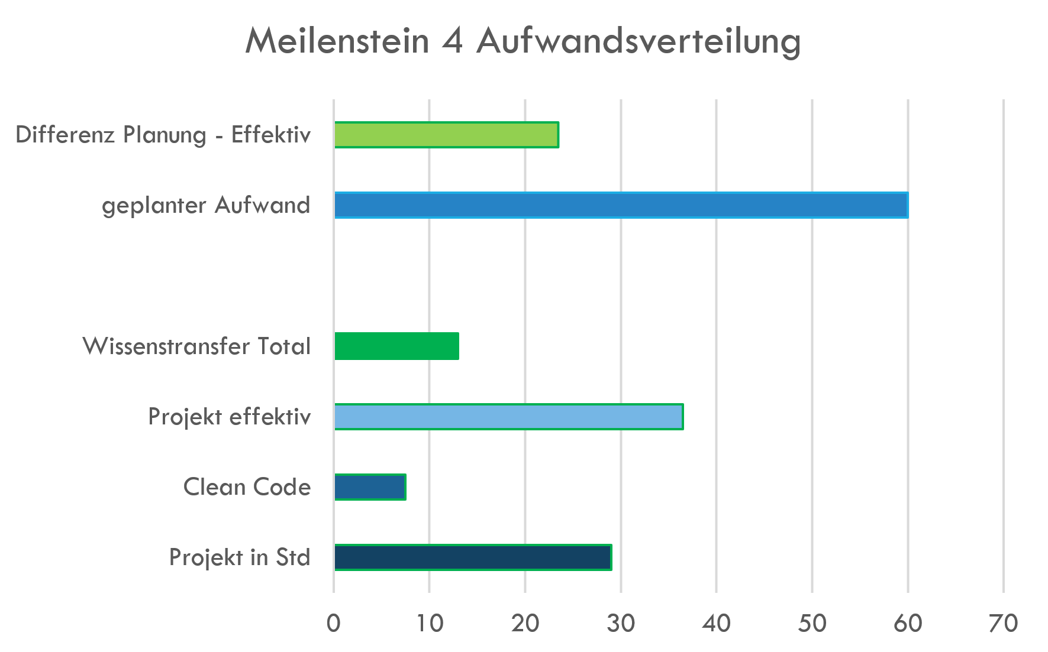
Aufwand Meilenstein 4 (17.05.2018)
Projekt in Std | 29
Clean Code | 7.5
Projekt effektiv | 36.5
Eingeplant | 60
Differenz Planung - Effektiv | 23.5
Wissenstransfer Total | 13

Slide 5
Testbericht
Anzahl Teilnehmer: 10 Jede Person durfte pro Kategorie maximal 10 Punkte vergeben | Benutzer-freundlichkeit | Funktionalität | Stabilität | Design
Sehr gut 75– 100 Pt.
Gut 50– 75 Pt.
Genügend 25 – 50 Pt.
Verbesserungwürdig 0 –25Pt.

Slide 6
TestUser Rückmeldungen
Schönes Design
Fahrt starten/ stoppen Funktion würde ich lieber auf der Fahrtenseite haben
Wäre toll auf der Auswertungsseite ein Diagramm zu haben
Komische Buttonnamen
Stabilität
Absturz beim Logout auf der Auswertungsseite
CSV-Export: falsche Zeichencodierung

Slide 7
Use Case
-

Slide 8

Weiteres Vorgehen/Feedback
Tool ist nun einsatzbereit
Benutzerverwaltung: /F01**/
Fahrzeugverwaltung: /F02**/
Datenerfassung (Fahrt): /F03**/
Auswertung: /F04**/

Slide 9
Sitzungsende
Projekt Gruppe 16 -
Reto Mayer, Marco Sutter, Fabian Wipf

